Slide 1
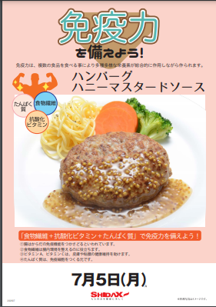
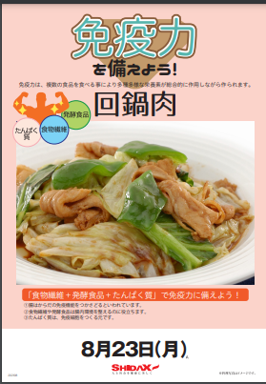
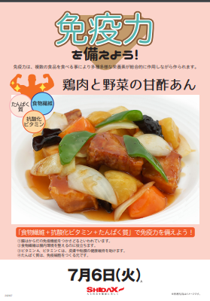
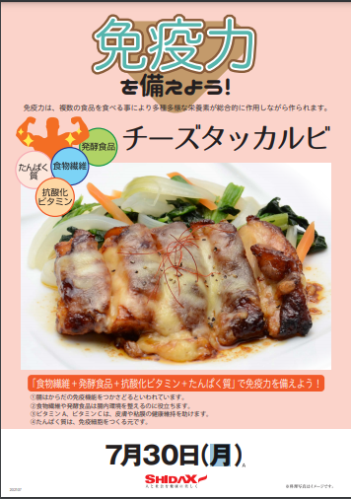
免疫力を備えよう
特選麺
フェア
免疫力は複数の食品を食べることにより多種多様な栄養素が総合的に作用しながら作られます。
感染症予防（風邪、インフルエンザ、コロナなど）として注目されている「免疫力」をテーマに４つの
栄養素を組み合わせた毎月おすすめメニューを提供いたします。
提供頻度：数回/月
SV記入
免疫力に備えよう！
たんぱく質 | たんぱく質は、免疫細胞をつくる元です。 基準：たんぱく質10ｇ以上
食物繊維 | 食物繊維は腸内環境を整えるのに役立ちます。 基準・食物繊維2.0g
発酵食品 | 発酵食品は腸内環境を整えるのに役立ちます。 基準：みそ、麹、甘酒、納豆、ヨーグルト、キムチ
抗酸化 ビタミン | ビタミンA、ビタミンCは、 皮膚や粘膜の健康維持を助けます。 基準：ビタミンA150μｇ＋ビタミンC10mg

